Slide 1
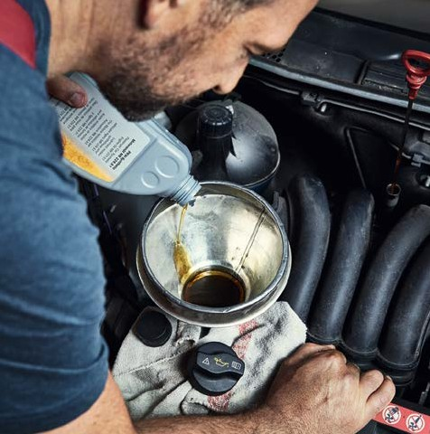
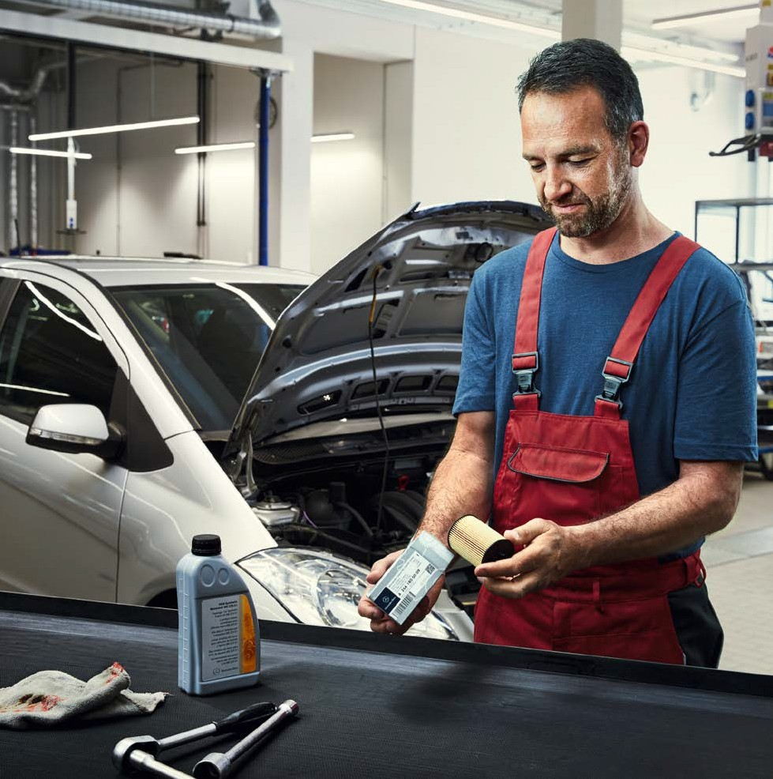
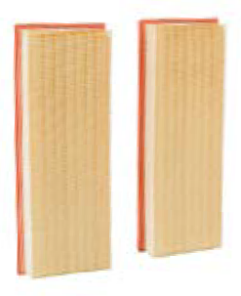
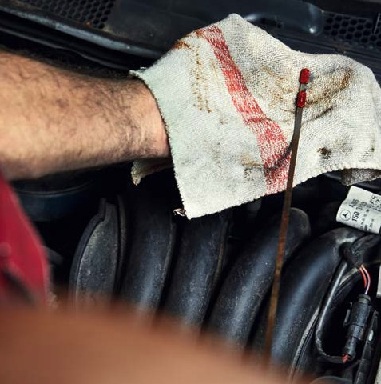
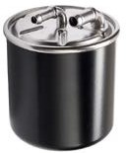
Motorfilter
De kwaliteit van de fabrikant voor betere prestaties en een langere levensduur
Product
De voordelen voor uw klanten
De voordelen voor u
Praktische tips
Oliefilter
Lange levensduur en optimale prestaties
Perfecte verhouding van filtervermogen en opnamecapaciteit
Alleen met optimaal gereinigde olie worden de onderhoudsintervallen bereikt.
Gaat vroegtijdige slijtage en gevolgschade aan het inspuitsysteem en de motor tegen.
Optimale maatvoering, sluit daardoor perfect aan en is gemakkelijk te monteren.
Meegeleverd zijn bovendien de benodigde afdichtringen.
Het originele oliefilter beschikt over markeringen voor een juiste montage.
Voor V6‑ en V8‑benzinemotoren worden volledig synthetische vezels gebruikt, die geschikt zijn voor de hogere drukbelasting bij deze motoren.
Luchtfilter
Uitstekende prestaties en een laag brandstofverbruik dankzij het sterke filtervermogen en een hoge luchtdoorlaatbaarheid
Filtert zelfs de allerkleinste deeltjes uit de olie zonder vroegtijdig verstopt te raken.
De hoge stofopnamecapaciteit zorgt tot aan de filtervervanging voor een optimale filterwerking.
Alle filters zijn exact op de betreffende beschikbare ruimte in het voertuig afgestemd.
Eenvoudig te monteren dankzij de nauwkeurige maatvoering en stevigheid.
Het papieren medium is vlamwerend. Het gevaar van motorruimtebrand door ontvlammend filtermateriaal wordt uitgesloten.
Ontoereikende filtratie kan tot een beschadigde luchtmassameter (HFM) leiden, waardoor het brandstofverbruik toeneemt.
Brandstoffilter.
Beschermt het inspuitsysteem van het voertuig optimaal tegen verontreiniging.
Door een waterafscheidingsfunctie en een verwarmingselement (modelafhankelijk) is de werking van het filter ook bij een lage buitentemperatuur gewaarborgd.
Het filter kenmerkt zich door een nauwkeurige maatvoering en kan daardoor eenvoudig en juist worden gemonteerd.
De juiste montagepositie van de brandstofslanguiteinden wordt op de buizen aangegeven door een ‘aanslag’ rondom.
Zwakkere brandstoffilters leiden tot een lager motorvermogen en hoger brandstofverbruik.
Bij producten met dit pictogram zijn concurrentievergelijkingen uitgevoerd. Een selectie van de testresultaten vindt u op de volgende pagina’s.
Mercedes-Benz Originele Onderdelen | Onderhoud en slijtage

Slide 2
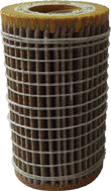
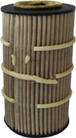
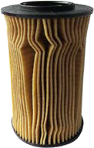
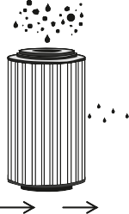
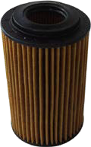
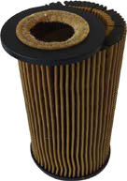
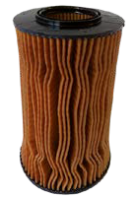
Concurrentievergelijking: oliefilter
Origineel versus concurrentie en namaak
Verbrandingsmotoren moeten eersteklas worden gesmeerd, zodat deze wrijvingsloos werken. Als er ongefilterde olie in de motor terechtkomt, kan dit tot een verhoogd brandstofverbruik leiden, evenals tot verhoogde slijtage aan motoronderdelen en in het ernstigste geval tot motorschade. Echter zijn bij oliefilters van andere fabrikanten en zelfs bij namaakartikelen (plagiaat) van buiten geen grote verschillen herkenbaar. Uit de producttest bleken echter duidelijke kwaliteitsverschillen. De resultaten van het onafhankelijke testinstituut IFTS – Institut de la Filtration et des Techniques Séparatives – uit Frankrijk tonen de voordelen van de Mercedes‑Benz originele onderdelen. Getest zijn in opdracht van Mercedes‑Benz Group AG Mercedes‑Benz originele oliefilters voor benzine- en dieselmotoren en drie belangrijke concurrenten. De testperiode liep van 23-11-2015 tot 24-01-2016. De nadruk lag op de betreffende criteria waaraan een oliefilter voor een veilige en betrouwbare werking moet voldoen:
Productiekwaliteit. De zogenoemde borrelpunttest (bubble-pointtest) geeft aan hoe fijnporig en gelijkmatig het filterpapier is. Bovendien worden mogelijke gebreken in het filterelement blootgelegd. De Mercedes‑Benz originele oliefilters komen in deze test het beste naar voren. Het materiaal is uiterst hoogwaardig en de poriën zijn gelijkmatig, wat tot een hoge dichtheid leidt. Het risico dat ongefilterde olie naar de olie gaat, is heel klein. De producten van de concurrenten en namaakproducten (plagiaat) vertonen een slechtere productiekwaliteit en deels lekkages.
Resultaat drukbestendigheidstest oliefilter benzinemotor
Opnamecapaciteit. De levensduur en het rendement van een oliefilter zijn vooral afhankelijk van de hoeveelheid vuil die het filter kan opnemen. Als het oliefilter vol zit, wordt automatisch een bypassklep geopend, zodat de motor altijd van voldoende olie wordt voorzien. Deze olie is ongefilterd. Om dat te voorkomen, moet het filter over een zo’n groot mogelijke opnamecapaciteit beschikken. De test bepaalt hoe groot deze bij de afzonderlijke fabrikanten is. De testresultaten bij een benzinemotor zijn als volgt: Mercedes‑Benz oliefilters gaan tot 86 % langer mee dan de producten van concurrenten of namaakartikelen. Ook bij de dieselmotor is de levensduur van een Mercedes‑Benz oliefilter tot 48 % langer dan bij de producten van concurrenten of namaakartikelen.
Drukbestendigheid. De drukbestendigheid van het oliefilter wordt getest door de barstdruktest. Door de oliedruk in de motor ontstaat het drukverschil tussen de ingang en uitgang van het filter. Als de oliefilter geen stand houdt bij deze druk en in elkaar klapt, komt de olie ongefilterd in de motor terecht. De Mercedes‑Benz originele oliefilters konden het hoge drukverschil zonder probleem aan. Bij de filters van de concurrenten ontstaan deels vervormingen en gaan deels de vouwen in elkaar zitten. Bij de producten van de concurrenten voor dieselmotoren ontstaan deels lekkages, waardoor ongefilterde olie in de motorruimte kan terechtkomen.
Afscheidingsgraad. Deze test onderzoekt vanaf welke grootte deeltjes uit de motorolie worden gefilterd en achterhaalt de fijnheidsgraad van het betreffende oliefilter. Hoe kleiner de deeltjesgrootte, des te fijner en beter het filterpapier is en des te minder vuil er in de motor terechtkomt. Ook hier blijkt dat het Mercedes‑Benz originele oliefilter in vergelijking met de concurrenten en namaakartikelen tot de beste op het gebied van afscheidingsgraad behoort.
Mercedes‑Benz origineel onderdeel: test doorstaan
Concurrent:
test doorstaan, maar met gebroken lijmranden
Concurrent:
test niet doorstaan, sterk vervormde vouwen
BELASTBAARHEID
FILTEREFFICIENTIE
Productiekwaliteit
Drukbestendigheid
Vuilopnamecapaciteit
Afscheidingsgraad
Voordelen van Mercedes-Benz originele oliefilters.
Hoogwaardig filtermedium en hoge productiekwaliteit
Hoge opnamecapaciteit en bovengemiddelde filterefficiëntie
Maximale bescherming tegen vroegtijdige slijtage van de motor
Hoge stabiliteit bij ongebruikelijke startsituaties, zoals een koude start Filtermedium is uiterst breukvast
Maximaal motorvermogen waarborgen gedurende vervangingsinterval
Lang vervangingsinterval wordt gegarandeerd gehaald
Resultaat drukbestendigheidstest oliefilter dieselmotor
Het oliefilter levert een aanzienlijke bijdrage:
Aan een hoog motorvermogen door optimale motorsmering
Aan het waardebehoud van het voertuig door minder slijtage in de motor
Om onderhoudsintervallen te bereiken
OPTIMALE MOTORSMERING
Mercedes‑Benz origineel onderdeel: test doorstaan
Concurrent: test niet doorstaan, filter werkt niet meer door losgekomen eindkap
Concurrent:
test niet doorstaan, sterk vervormde vouwen
Mercedes-Benz Originele Onderdelen | Productvergelijking

